Slide 1


Slide 2

TOÁN - LỚP 3A
BẢNG CHIA 6

Slide 3

KIỂM TRA BÀI CŨ
* Đọc bảng nhân 6

Slide 4
6 x 1 = 6
6 : 6 = 1

Slide 5
6 x 2 = 12
12 : 6 = 2

Slide 6
6 x 3 = 18
18 : 6 = 3

Slide 7
Toán: Bảng chia 6
6 x 1 =6 6 x 2 = 12 6 x 3 = 18 6 x 4 = 24 6 x 5 = 30 6 x 6 = 36 6 x 7 = 42 6 x 8 = 48 6 x 9 = 54 6 x10= 60
6 : 6 = 1
12 : 6 = 2
18 : 6 = 3
24 : 6 = 4
30 : 6 = 5
36 : 6 = 6
42 : 6 = 7
48 : 6 = 8
54 : 6 = 9
60 : 6 = 10
Notes:
7

Slide 8


6 : 6 = 1
12 : 6 = 2
18 : 6 = 3
24 : 6 = 4
30 : 6 = 5
36 : 6 = 6
42 : 6 = 7
48 : 6 = 8
54 : 6 = 9
60 : 6 = 10

Slide 9

Bài 1: Tính nhẩm
48 : 6 =
8
30 : 6 =
42 : 6 =
5
7
24 : 6 =
4
18 : 6 =
3
30 : 5 =
54 : 6 =
6
9
36 : 6 =
6
60 : 6 =
10
30 : 3 =
12 : 6 =
10
2
6 : 6 =
1

Slide 10

Bài 2: Tính nhẩm
6 x 4 =
24
6 x 2 =
12
6 x 5 =
30
6 x 1 =
6
24 : 6 =
4
12 : 6 =
2
30 : 6 =
5
6 : 6 =
1
24 : 4 =
6
12 : 2 =
6
30 : 5 =
6
6 : 1 =
6
- Em có nhận xét gì về phép tính và kết quả ở bài tập 2.
* Từ phép nhân, khi ta lấy tích chia cho thừa số này thì được thừa số kia.

Slide 11
Bài 3:
Một sợi dây đồng dài 48 cm được cắt thành 6 đoạn bằng nhau. Hỏi mỗi đoạn dài mấy xăng -ti -mét ?
Tóm tắt:
Bài giải
6 đoạn : 48 cm
Mỗi đoạn dây dài là:
Mỗi đoạn:…. cm?
48 : 6 = 8 (cm)
Đáp số: 8 cm

Slide 12
Bài 4:
Một sợi dây đồng dài 48 cm được cắt thành các đoạn bằng nhau, mỗi đoạn dài 6 cm. Hỏi cắt được mấy đoạn dây?
Bài giải
Tóm tắt
6 cm : 1 đoạn
Số đoạn cắt được là:
48 cm : …đoạn ?
48 : 6 = 8 (đoạn)
Đáp số: 8 đoạn

Slide 13

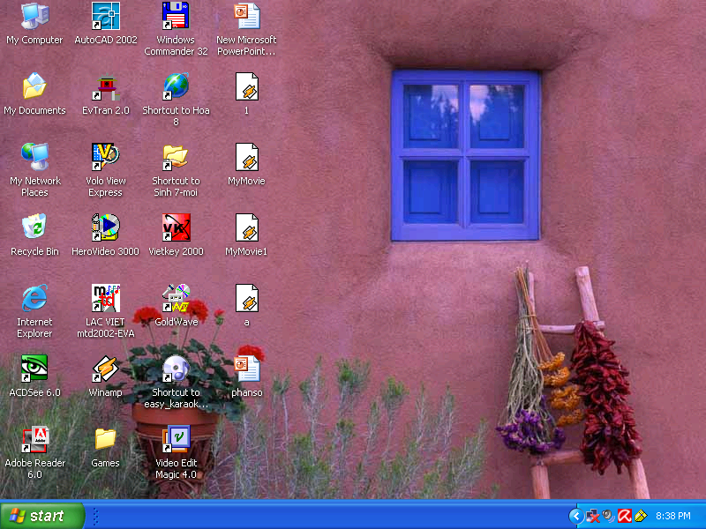
TRÒ CHƠI: Ô CỬA BÍ MẬT
1
2
3
48 : 6 =
8
18 : 6 =
3
36 : 6 =
6
4
5
6
54 : 6 =
6 : 6 =
1
24 : 6 =
4
9

Slide 14
Chúc các em chăm ngoan
học tốt!

